Slide 1
桃園市113學年度國民中學 學術性向資賦優異學生鑑定 家長說明會
大崗國中
校 長 徐如君
輔導主任 陳岱語
特教組長 廖璟薇
數資班導 陳美君

Slide 3
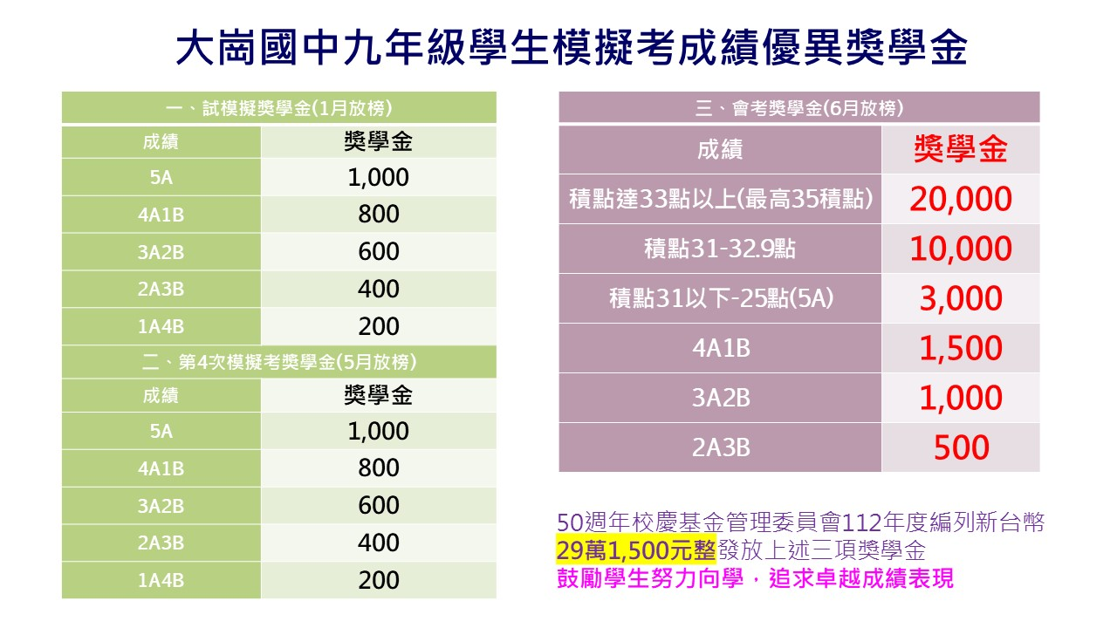
大崗國中九年級學生模擬考暨會考成績優異獎學金

Slide 4
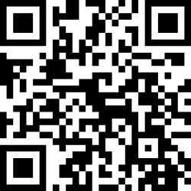
學術性向資優鑑定重要日程
項目 | 日期 | 備註
初選報名 | 1/22(一) 8:00 ～1/29(一)12:00 | 1.申請方式：一律採線上報名，報名網址:https://www.giftedness.tyc.edu.tw，逾時不受理。 2.鑑定費用： 管道一書面審查-每人新臺幣1,100元整(報名管道一需同時報名管道二，通過書審者，退還管道二500元整) 管道二測驗方式-每人繳交新臺幣500元整。 3.繳費方式：請考生家長於113/1/29(一)22:00前完成繳款(ATM.線上.超商.銀行) 4.考生填寫報名資料及上傳相關文件資料，繳交報名費後，始完成報名作業。
查驗申請 管道一 | 2/1(四)、2/2(五) 8:30-16:00 | 1.地點：同德國中。 2.得親自或委託繳驗相關資料，請備齊審查資料正本
初選鑑定場及鑑定證下載列印 | 3/6(三)17:00- 測驗當日8:30止 | 1. 17:00公告於桃園市資賦優異學生鑑定報名系統 (https://www.giftedness.tyc.edu.tw)。 2.考生自行下載列印鑑定證+健保卡或桃樂卡應試。
管道二 初選測驗日期 | 3/9(六)上午 8:20進場 | 數理、自然(性向測驗)-同德、文昌國中 (詳閱鑑定證)
 | 3/10(日)上午 8:20進場 | 英語(性向測驗)-同德、文昌國中(詳閱鑑定證)
管道一書面審查結果3/6(三)17:00公告

Slide 5
學術性向資優鑑定重要日程
項目 | 日期 | 備註
初選結果 公告 | 4/1(一) 17:00 | 17:00公告於本市政府教育局、資賦優異學生鑑定報名系統、資優中心，開放系統供考生查詢及下載鑑定結果通知書。
複選報名 | 4/8(一) 8:00 ～4/13(六)12:00 | 1.申請方式：一律採線上報名，報名網址:https://www.giftedness.tyc.edu.tw，逾時不受理。 2.鑑定費用：每人繳交新臺幣1,100元整。 3.繳費期限：請考生家長於112/4/13(六)22:00 前完成繳款(ATM.線上.超商.銀行) 4.考生填寫報名資料及上傳相關文件資料，繳交報名費後，始完成報名作業。
複選鑑定場及鑑定證下載列印 | 4/22(一)17:00- 測驗當日8:30止 | 1.17：00公告於以下網頁： 桃園市資賦優異學生鑑定報名系統(https://www.giftedness.tyc.edu.tw)。 2.考生自行下載列印鑑定證+健保卡或桃樂卡應試。 3.鑑定當日攜帶鑑定證及健保卡或桃樂卡等足資證明之身分證件應試，以利承辦學校查驗身分。
複選測驗日期 | 4/27(六) 8:20進場 | 數理、自然(實作評量)-同德國中(詳閱鑑定證)
 | 4/28(日) 8:20進場 | 英語(實作評量)-文昌國中(詳閱鑑定證)

Slide 6
學術性向資優鑑定重要日程
項目 | 日期 | 備註
複選結果 公告 | 5/16(四) 17:00 | 17:00公告於本市政府教育局、資賦優異學生鑑定報名系統、資優中心，開放系統供考生查詢及下載鑑定結果通知書。
安置與輔導 | 113學年度 | 通過鑑定之學生於本市公立國民中學普通班就讀者，於113/6/17(一)前繳驗鑑定結果通知單正本予就讀國中輔導室 由學校依既有之資源給予該資賦優異類別(數理或英語)資優資源班或資優教育方案等之特殊教育服務。

Slide 7
初選報名1/22(一)～1/29(一)12:00 1.初選報名表 (線上填寫) 2.特殊需求學生特質檢核表(線上填寫) 3.初選鑑定證(上傳2吋照片電子檔) 4.報名費(ATM.線上.超商.銀行) 管道一(含管道二) $1,100元 管道二 $500元 5.列印鑑定證(3/6三～測驗當日8:30列印)
學術性向資優鑑定測驗報名
初選報名表單說明
申請免繳報名費用者：
上傳有效期間低收入戶或中低收入戶證明文件影本及戶口名簿電子檔
申請特殊鑑定場服務者：
線上填寫特殊鑑定場服務需求申請表
2/1(四)、2/2(五)8:30～16:00繳驗相關正本至同德國中
申請管道一者：
書面審查競賽表現優異佐證資料表、長期輔導學科研習活動說
明表或獨立研究貢獻說明表
2/1(四)、2/2(五)8:30～16:00繳驗相關正本至同德國中
非就讀本市國小者：上傳戶口名簿電子檔
全國性或學術單位相關能力證明或獎狀

Slide 8
複選報名4/8(一)8:00～4/13(六)12:00 1.複選報名表(線上填寫) 2.複選鑑定證(上傳2吋照片電子檔) 3.報名費：$1,100元 4.列印鑑定證(4/22一～測驗當日8:30列印) 5.有效期間之低收入戶或中低收入戶證明文件及戶口名簿電子檔(免繳報名費用適用)
學術性向資優鑑定測驗報名
複選報名表單說明

Slide 9
1.請家長務必詳閱簡章內容(報名時程與地點、報名表件、鑑定時程與地點、鑑定場注意事項) ，以維護學生權益。 2.請家長務必於時限內ATM、線上轉帳、自行印出繳費單至銀行或超商繳費。 3.請攜帶鑑定證、健保卡(桃樂卡)、 2B鉛筆、藍(黑)筆、橡皮擦及修正帶應考。 4.鑑定場學校不提供停車，且不開放家長入校陪考。
學術性向資優鑑定測驗報名
提醒事項

Slide 10
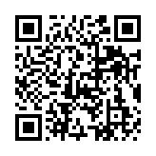
資優生安置原則與課程服務
數理資優資源班
國民教育階段資優教育應以分散式資源班方式辦理為限
若學校設有資優資源班，將依學生的優異特質及個別輔導計畫(IGP)於該類科目上課時由其原普通班抽離至資優資源班學習，並非採集中式專班的模式
大崗國中數理資優資源班臉書社團：崗情意數

